Slide 1
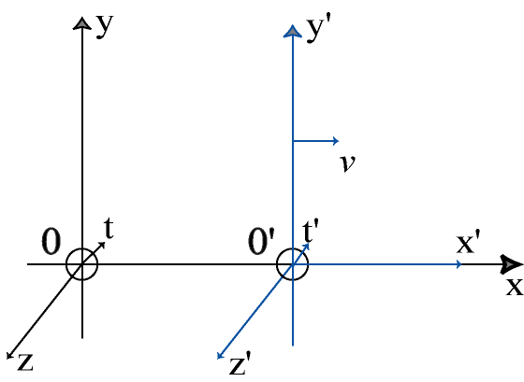

Cinématique Relativiste

Slide 2
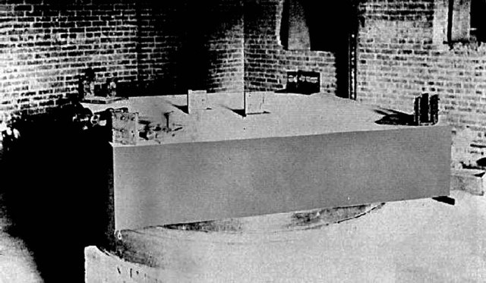
Interféromètre de Michelson et Morley

Slide 3
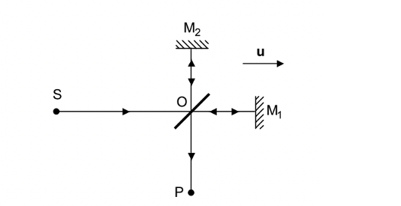


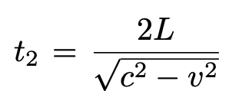
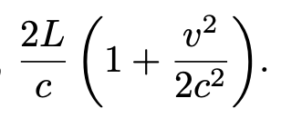
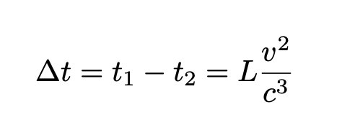


Interféromètre de Michelson et Morley
Aller-retour OM₁O
$$≈$$
Aller-retour OM₂O
$$≈$$

Slide 4
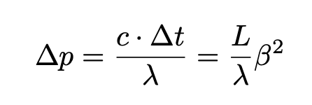
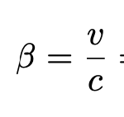


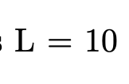

avec
et
m
Cependant, l’expérience mise en place par les deux scientifiques n’a jamais permis une telle mesure …

Slide 5

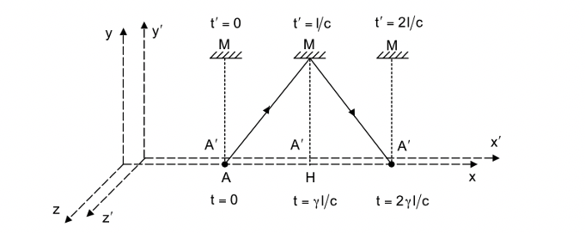
Exercice de pensée

Slide 6
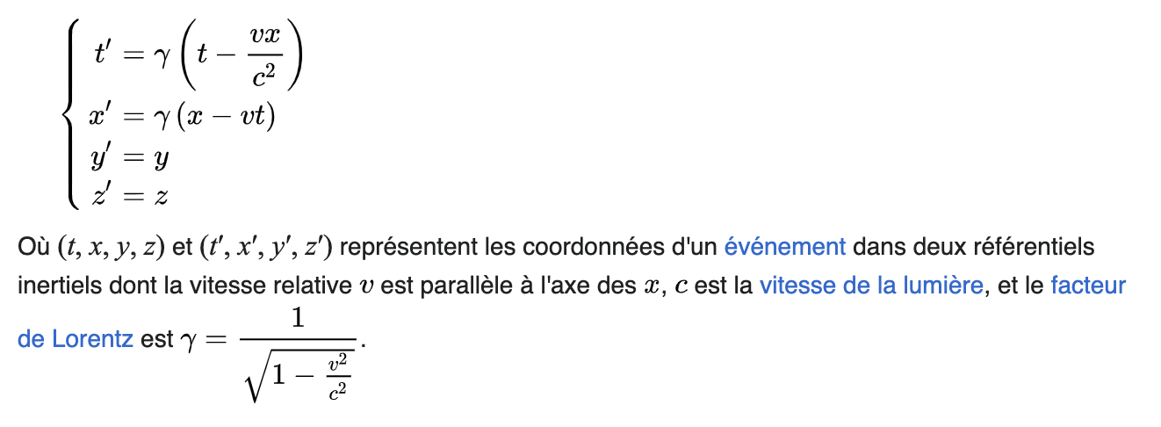
Transformation de Lorentz

Slide 7


